Slide 1



Angular
Huemer, Lindinger, Lehner

Slide 2
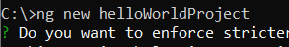
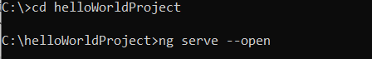
Projekt erstellen
NodeJS
Angular installieren
ng new helloWorldProject
ng serve --open

Slide 3
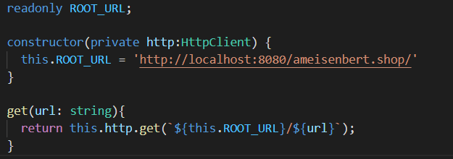
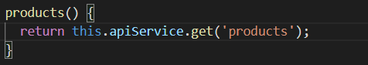
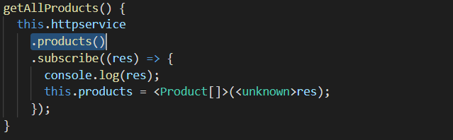
Rest-Calls

Slide 4
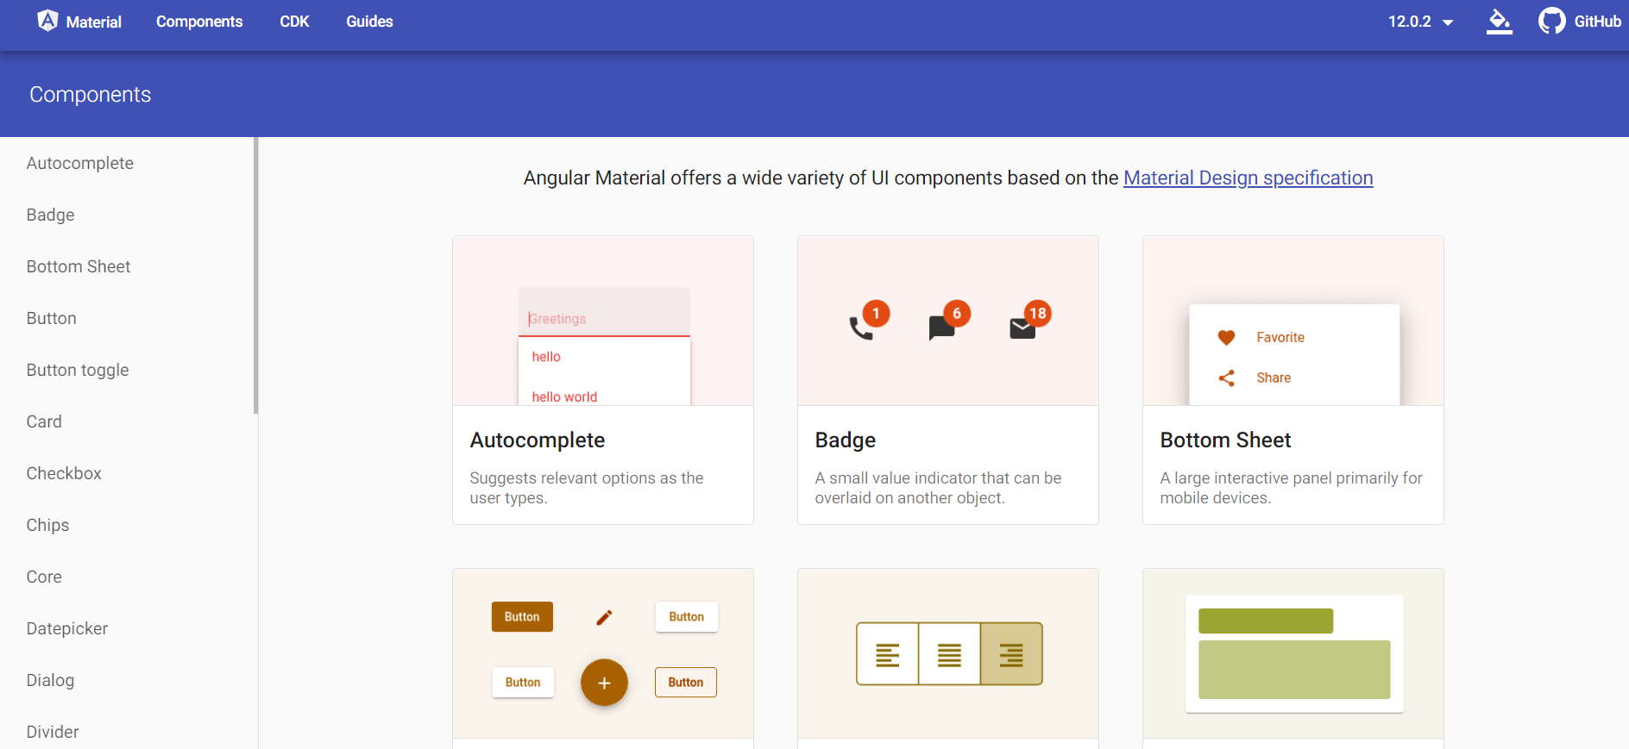
Angular material

Slide 5
Live-Demo!

Slide 6

Fazit
Logischer Aufbau
Einfache Rest-Calls
Angular Materials
Sehr zufrieden!

Slide 7
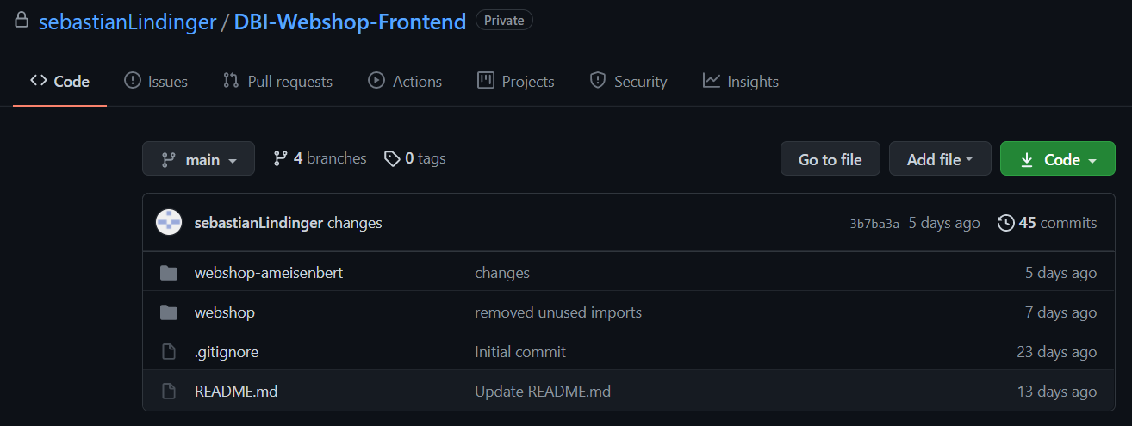
Unsere Unterlagen
https://github.com/sebastianLindinger/DBI-Webshop-Frontend

Slide 8
Danke für ihre Aufmerksamkeit!

